Slide 1

4
EM LỚN LÊN TỪNG NGÀY
Bài
8
Cầu thủ dự bị
Đọc mở rộng

Slide 2






YÊU CẦU CẦN ĐẠT
Đọc mở rộng một bài viết về hoạt động thể thao
Kể lại điều thú vị đã đọc được trong bài viết

Slide 3

Đọc mở rộng
1
Tìm đọc một bài viết về hoạt động thể thao.
Thảo luận nhóm

Slide 4
Tìm đọc một bài viết về hoạt động thể thao.
1
Bác Hồ rèn luyện thân thể
Bác Hồ rất chăm rèn luyện thân thể. Hồi ở chiến khu Việt Bắc, sáng nào Bác cũng dậy sớm luyện tập. Bác tập chạy ở bờ suối. Bác còn tập leo núi. Bác chọn những ngọn núi cao nhất trong vùng để leo lên với bàn chân không. Có đồng chí nhắc :
- Bác nên đi giày cho khỏi đau chân.
- Cảm ơn chú. Bác tập leo chân không cho quen.
Sau giờ tập, Bác tắm nước lạnh để luyện chịu đựng với giá rét.
Nguồn: Sách Tiếng Việt 2 - trang 144
(Nguyễn Minh Thuyết chủ biên)

Slide 5
Cứ mỗi mùa hè, em được mẹ cho đi học tập bơi ở trung tâm thể thao của thành phố, nơi đây em được học hỏi nhiều điều mới mẻ. Đợt vừa rồi em được chứng kiến cuộc đua bơi lội giữa các anh học sinh trường Trung học trên địa bàn thành phố rất thú vị.
Mỗi trường sẽ cử ra một vận động viên tốt nhất của mình để thi đấu, bể bơi có 10 đường đua với 10 thí sinh đại diện cho 10 trường. Các vận động viên trang bị kính mũ, áo quần bơi với tư thế sẵn sàng xuất phát. Các anh ấy như những người hùng, đang mang trọng trách lớn lao mang lại niềm vinh quang cho cả trường, bởi vậy trông ai cũng biểu lộ ý chí quyết tâm hết mình. Lệnh xuất phát bắt đầu, tất cả các vận động viên lao mình xuống đường đua như tên bắn, bơi điêu luyện dưới dòng nước như những chú cá kình, nhanh chóng và dứt khoát. Vòng bơi đầu, VĐV số 5 đại diện trường Cao Thắng dẫn đầu, vòng bơi kế tiếp VĐV số 1 - vận động viên trường Bùi Thị Xuân vươn lên, về đích trước tiên, giật huy chương vàng. Khán giả hoan hô, chúc mừng thí sinh dành chiến thắng. Bạn bè và thầy cô trong trường hét vang: “Bùi Thị Xuân”, “Bùi Thị Xuân”, khiến lòng em cũng nôn nao khó tả.
Nhìn thành tích vượt trội của anh ấy em lại càng cố gắng nỗ lực hơn nữa để bơi thật giỏi, giành nhiều thành tích trong tương lai.

Slide 6


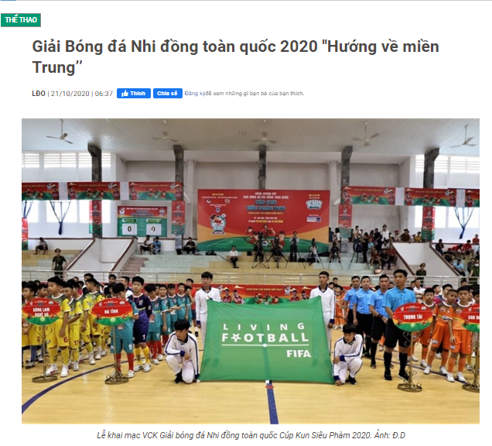






Slide 7
Chiều 20.10, tại TP.Tuy Hòa (tỉnh Phú Yên) đã diễn ra Lễ khai mạc VCK Giải bóng đá Nhi đồng toàn quốc Cúp Kun Siêu Phàm 2020. Giải đấu có sự góp mặt của 16 đội.
Sân chơi thể thao này dành cho lứa tuổi U.11. Trong khuôn khổ lễ khai mạc, với tinh thần ''Hướng tới miền Trung’’, BTC giải cùng các đội bóng và khán giả đã chung tay quyên góp ủng hộ đồng bào miền Trung đang bị thiệt hại bởi lũ lụt nghiêm trọng.

Slide 8

VCK Giải bóng đá Nhi đồng toàn quốc Cúp Kun Siêu Phàm 2020 có sự tranh tài của 16 đội bóng xuất sắc đã vượt qua vòng loại, gồm: Phú Thọ, Thái Nguyên, Gia Bảo Hải Dương, Hà Giang, Vietfootball Academy, SHB Đà Nẵng, Hà Tĩnh, Sông Lam Nghệ An, Hưng Yên, PSFC SCHOOL Gia Lai, Kon Tum, Bình Dương, Văn Tâm Đồng Nai, Thăng Long FC, Thanh Khiết Quận 8 và chủ nhà Phú Yên.

Slide 9
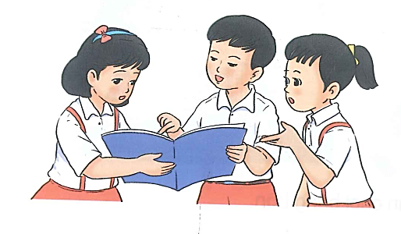
2
Kể cho các bạn nghe điều thú vị em đọc được.
Notes:
GV kích chuột vào từng ô cột A để hiện đáp án.

Slide 10


Tên bài đọc: Giải Bóng đá Nhi đồng toàn quốc năm 2020 “Hướng về miền Trung”

Slide 11



Điều em thấy thú vị (ý nghĩa ) nhất trong bài đọc đó là gì? Vì sao?

Slide 12
YÊU CẦU CẦN ĐẠT
Đọc mở rộng một bài viết về hoạt động thể thao
Kể lại điều thú vị đã đọc được trong bài viết

Slide 13




ĐỊNH HƯỚNG HỌC TẬP TIẾP THEO
Đọc bảng tin của nhà trường, ghi lại nội dung của bảng tin.
Xem trước bài sau.

Slide 14
Tạm biệt và hẹn gặp lại
các con vào những tiết học sau!

